Slide 1
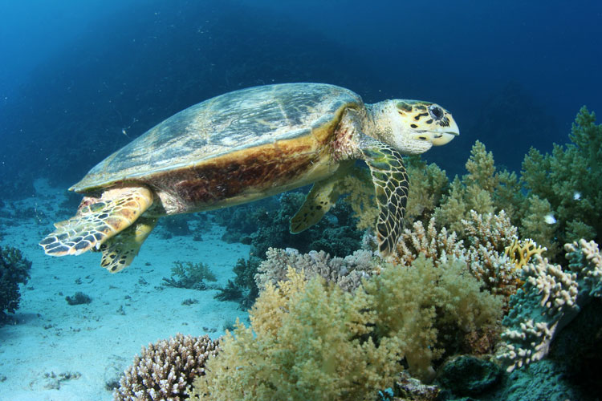
Черепахи.
Загальноосвітня школа І-ІІІ ступенів №5.
Підготували учениці
8 класу
Ситник Анна,Гончар Світлана

Slide 2
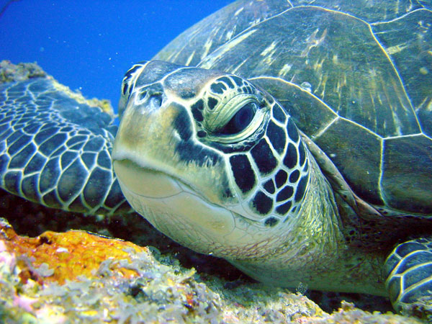
Черепахи - ряд плазунів, що існує впродовж 250 мільйонів років. Включає близько 230 видів, що групуються в 12 родин і 5 підрядів.

Slide 3
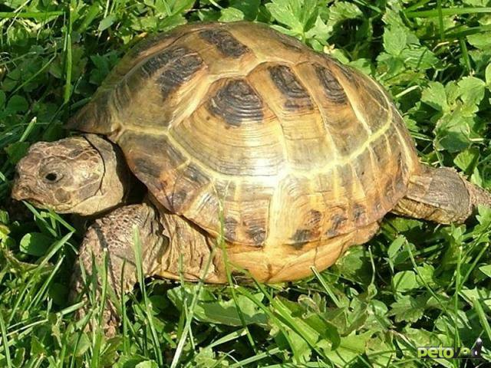
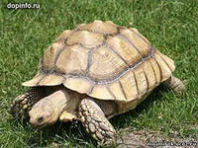
Панцир.
Черепах можна безпомилково відрізнити від інших тварин за наявністю панцира. Складається він із спинного щита - карапакса і черевного - пластрона. Зверху у більшості черепах панцир покритий симетричними роговими щитками.
Вони поширені по всій Україні.

Slide 4
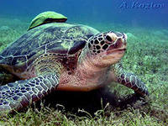
Панцир.
У деяких видів рухомі частини панцира можуть щільно закривати обидва отвори (або один з них) в хвилину небезпеки. Форма панцира пов'язана із способом життя черепах
На спинному щиті виділяються шийний, хребетні, бічні і краєві щитки, на черевному - горловий, міжгорлові, плечові, грудні, черевні, стегнові, задньопрохідні, пахвові, пахові і міжкрайові щитки.

Slide 5
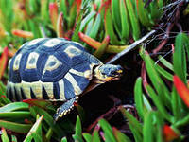
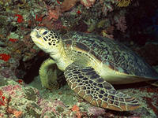
Походження.
Умовно черепахи вважаються нащадками пермських котилозаврів. Перша черепаха з'явилася в Мезозойську еру у Тріасовому періоді (200 млн. років тому). З 26 родин 12 дожило до наших днів. Багато «сучасних» черепах зараз знаходяться на межі зникнення. Умовно черепахи вважаються нащадками пермських котилозаврів..

Slide 6
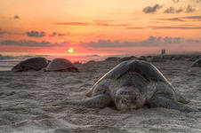
Походження.
Черепахи в минулому, ймовірно, мали величезний, практично однієї довжини з панциром, могутній хвіст усаджений двома рядами кістяних шпильок сплощень, а на кінцях трикутного черепа розташовувалися довгі притуплені «роги», направлені назад і убік.Черепахи в минулому, ймовірно, мали величезний, практично однієї довжини з панциром, могутній хвіст усаджений двома рядами кістяних шпильок сплощень, а на кінцях трикутного черепа розташовувалися довгі притуплені «роги», направлені назад і убік.

Slide 7
Походження.
Відомо безліч викопних черепах, серед яких найбільшою була міоланія, завдовжки близько 5 м. Відомо безліч викопних черепах, серед яких найбільшою була міоланія, завдовжки близько 5 м. Найбільшою з відомих черепах є черепаха архелон з крейдового періоду, яка жила в морі. Розмір одного з виявлених скелетів сягає 4 м. Припускають, що її вага сягала до 2,2 тонн.

Slide 8
Розмноження.
Розмноження черепах протікає однотипно. Після спаровування, що здійснюється в більшості випадків на суші, самиці відкладають яйця в глекоподібну ямку, яку вони викопують задніми ногами. Потім ямка засипається і утрамбовується зверху ударами пластрона.

Slide 9
Розмноження.
Яйця кулясті або еліптичні, білого кольору, покриті твердою вапняною шкаралупою. Лише у морських і деяких бокошиїх черепах яйця покриті м'якою шкірястою оболонкою. Число яєць коливається у різних видів від декількох штук до сотні. Багато черепах мають декілька кладок протягом сезону.Яйця кулясті або еліптичні, білого кольору, покриті твердою вапняною шкаралупою. Лише у морських і деяких бокошиїх черепах яйця покриті м'якою шкірястою оболонкою. Число яєць коливається у різних видів від декількох штук до сотні. Багато черепах мають декілька кладок протягом сезону.

Slide 10
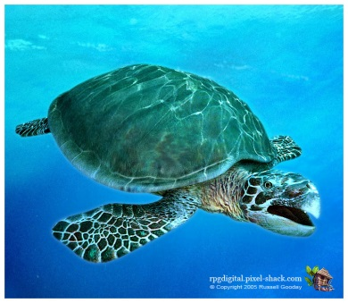
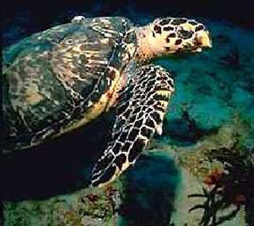
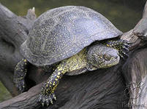
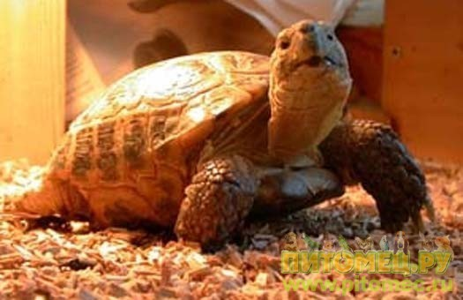
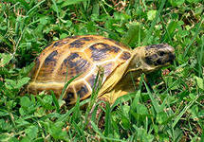
Прихованошийні черепахи.
Родини:
Кайманові черепахи
Мулові черепахи
Мексиканські черепахи
Великоголові черепахи
Прісноводні черепахи
Сухопутні черепахи

Slide 11
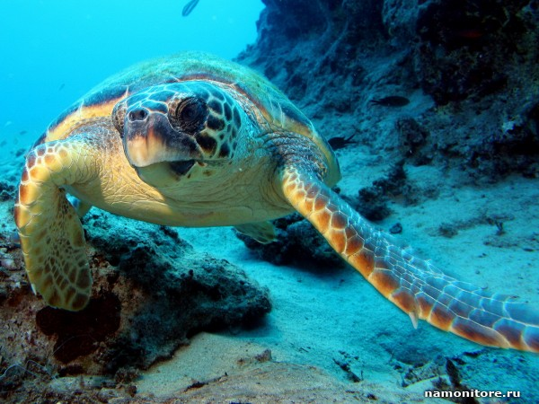
Родина Морські черепахи

Slide 12
М’якотілі черепахи.
Родина Двохкіготні черепахи
Родина трьохкіготні черепахи

Slide 13
Блокошийні черепахи.
Родина Пеломедузові
Родина зміїношиї

Slide 14
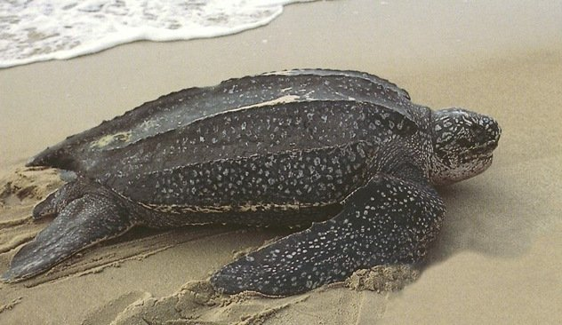
Безщиткові черепахи.
Родина Шкірясті черепахи

Slide 15
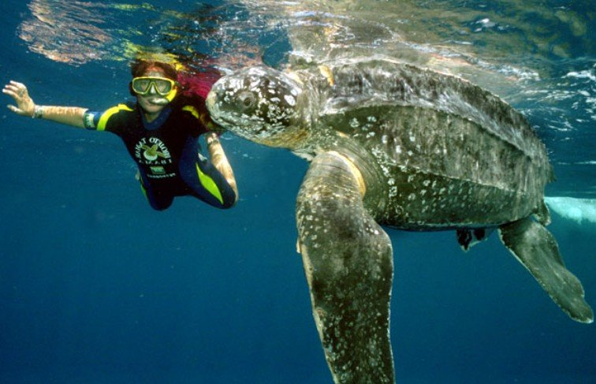
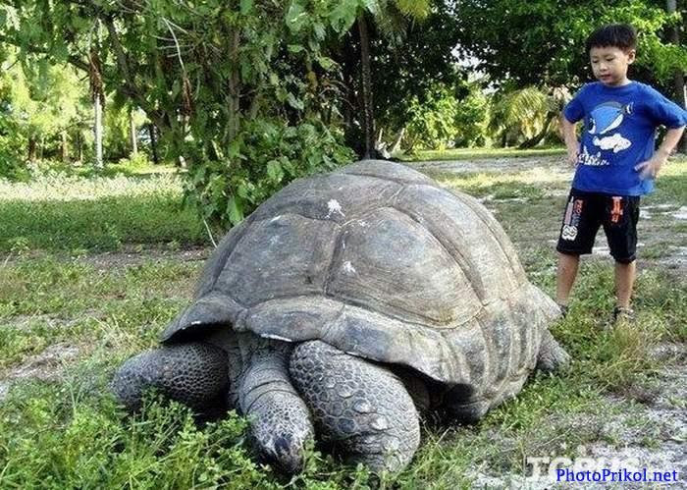
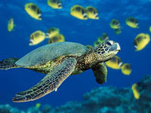
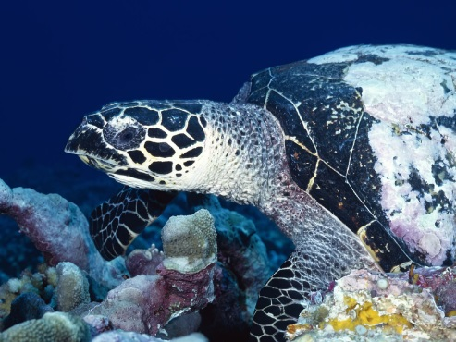
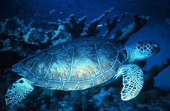
ЧЕРЕПАХИ.

